Slide 1
From Dido to Eneas
Colloquium Balticum XI lundense – Martina Finnskog

Slide 2
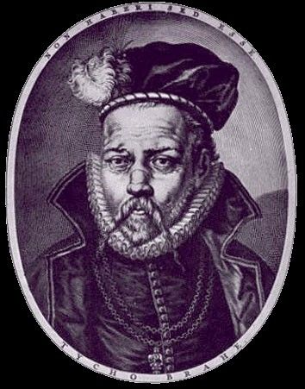
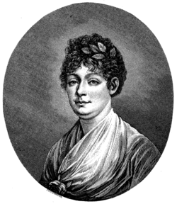
Tycho Brahe (1546-1601)
Anna Maria Lenngren (1754-1817)

Slide 3
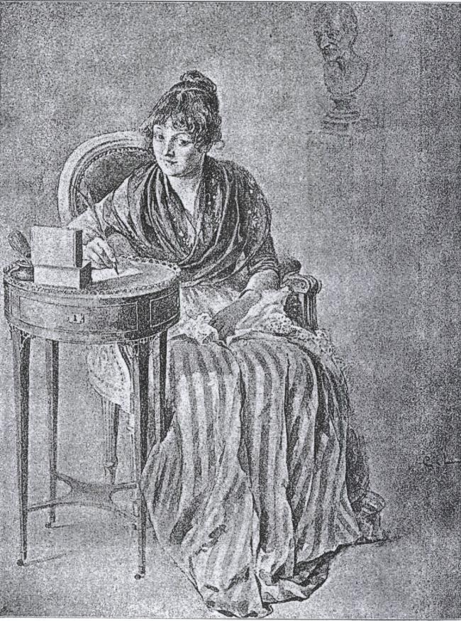
Anna Maria Lenngren,
drawn by Carl Larsson

Slide 4
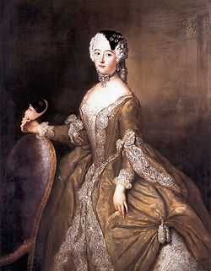
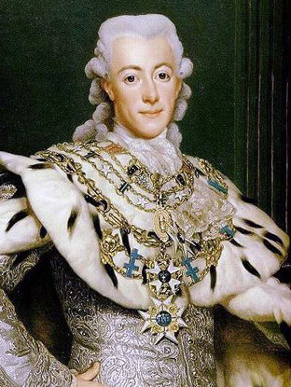
Lovisa Ulrika (1720-1782)
Gustav III (1746-1792),
king from 1771

Slide 6
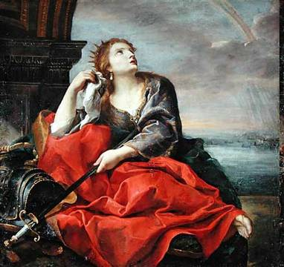
Andrea Sacchi, The death of Dido, 17th century

Slide 7
Du kring de vilda haf ett rike söka vill.
Men om till önskad hamn dig vädret skulle föra,
Hvem lär dock af sin tron dig villigt offer göra?
Hvem lär af ädelmod sitt rike och sitt land
Med nöje lemna bort uti en okänd hand?
Förrän i detta fall du kan ditt uppsåt vinna,
Det för dig återstår att än en Dido finna,
Att åter röja få ditt falska hjertas art
Och ge ett löfte bort, som glömmes lika snart.
När skall du få en stad, der du som här kan råda,
Och öfver folk och land från egna murar skåda?
Och om du detta mål kan vinna utom mig,
Du ej en maka får, som lika älskar dig.
Jag brinner utan hopp och med den ömsta plåga,
Liksom ett offer tärs utaf sin helga låga.

Slide 8
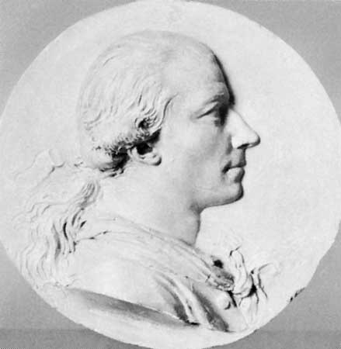
Johan Henrik Kellgren (1751-1795)

Slide 9
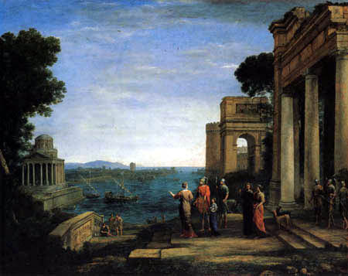
Claude Lorrain, Aeneas’ Farewell to Dido in Carthage (1676)

Slide 10
